Slide 1
Hvorfor er tilpasset opplæring viktig i arbeidet med et godt læringsmiljø i klasserommet?

Slide 2
Tilpasset opplæring som rettighet
Tilpasset opplæring er et grunnleggende prinsipp i opplæringsloven uttrykt i §1-3 (1998), der det står at opplæringen skal tilpasses elevenes evner og forutsetninger.
Dette prinsippet gjelder for alle elever og for all opplæring.
Noen elever får imidlertid ikke tilfredsstillende utbytte av ordinær opplæring. Opplæringsloven (1998) gir disse elevene en rett til spesialundervisning §5-1. Elever har krav på slik undervisning når de har behov for tilrettelegging utover det ordinære tilbudet.

Slide 3
To perspektiver på tilpasset opplæring
Individperspektivet
Et individperspektiv vektlegger en individualisert undervisning basert på elevenes ulike behov og forutsetninger (Nordhal & Overland, 2021, s.26-27).
Systemperspektivet
En tilpasset opplæring som vektlegger systemperspektivet, tar utgangspunkt i det sosiale fellesskapet og det kollektive i skolen.
For å tilpasse opplæringen best mulig, må læreren ha kjennskap til hvilke forhold som gjør seg gjeldende i egen undervisning slik at læreren kan justere uheldige faktorer (Nordhal & Overland, 2021, s.28-29). Sentrale forhold i denne sammenhengen er:
relasjonen mellom lærer og elev
relasjonen mellom elever
klassens læringsmiljø
klasseledelse
elevforutsetninger
regler og konsekvenser
samarbeid mellom skole og hjem
(Nordhal & Overland, 2021, s.26-29). (Midthassel, 2019, s.117-127)

Slide 4
Tilpasset opplæring i en inkluderende skole
Prinsippet om inkludering
Tilpasset opplæring skal ivareta prinsippet om inkludering. Inkludering innebærer at alle elever skal ha tilhørighet til en klasse og ta del i fellesskapet i skolen.
Denne forutsetningen om fellesskap mellom elevene innebærer at inkludering bygger på prinsippet om likeverd.
Prinsippet om likeverd
Praktiseres blant annet gjennom fellesskapet mellom elever med ulike forutsetninger. Likeverdig opplæring innebærer at elevene ikke behandles likt, men forskjellig ut fra de ulike behovene de har. Skolen skal derfor utvikle et fellesskap mellom elevene uavhengig av elevenes kjønn, sosiale bakgrunn eller evner og forutsetninger.
(Nordahl & Overland, 2021, s. 14 & 20-21)

Slide 5
Pedagogiske strategier som fremmer tilpasset opplæring (Nordahl & Overland, 2021, s.71-87)
Tydelig ledelse av klasser og undervisning
Språklig og faglig klarhet og struktur
Gode relasjoner til elevene
En autorativ lederstil
Høye og realistiske forventinger til alle elever
En mestringsorientert klassekultur
Variert undervisning i klassefellesskapet

Slide 6
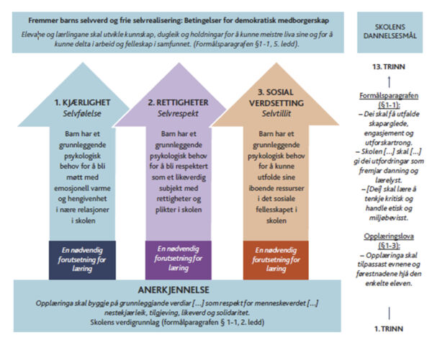
Gode relasjoner til elevene
Elever blir motiverte og engasjerte av lærere som respekterer dem, og som legger vekt på å ha en god relasjon til dem.
Fundamentet for positiv relasjon mellom lærer og elev, er at læreren anerkjenner eleven. Å være sett, hørt og respektert er en nødvendig forutsetning for læring og utvikling.
Når vi leser Jordet, er annerkjennelse, ifølge Honneth, den grunnleggende betingelsen for en inkluderende skole og som må ligge til grunn for all faglig og sosial læring
Elevers læring og selvverd påvirkes ikke bare av relasjoner i skolen, men det påvirkes av skolens innhold og arbeidsmåter.
Annerkjennelsesteorien underbygger den norske fellesskolens verdigrunnlag
(Jordet, 2020, s. 88-89)

Slide 7
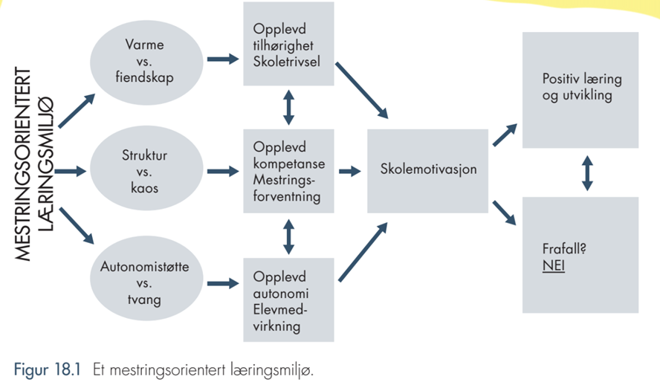
En mestringsorientert klassekultur
Gjennom å bli bedre kjent med elevenes forventninger til egen mestring og læring, kan læreren tilrettelegge det pedagogiske læringsmiljøet på en måte som fremmer elevens mestringstro.
Danielsen og Tjomsland snakker om et mestringsorientert læringsmiljø der elevenes læring og utvikling er i fokus.
Et mestringsorientert læringsmiljø styrkes elevenes skolemotivasjon gjennom at de opplever støtte for sine behov for tilhørighet, kompetanse og autonomi. Dette forebygger mot frafall
Dette viser viktigheten av tilpasset opplæring → gjennom tilpassete oppgaver øker sannsynligheten for at elevene skal erfare mestring og oppleve kompetanse.
(Danielsen & Tjomsland, 2020, s.498)

Slide 8
Avslutning
Skolen skal være et trygt og godt sted å lære for elevene, og opplæringsloven understreker den store betydningen av skolemiljøet i §9A-2 (1998): «Alle elever har rett til eit trygt og godt skolemiljø som fremjar helse, trivsel og læring»
Tilpasset opplæring handler om at skolen og læreren skaper et læringsmiljø som kan ivareta den enkelte elevs evner og forutsetninger, og samtidig det fellesskapet som eleven er en del av.
Erfaringer fra praksis og praksisfortellingen: elever som skulker og vandrer i timene.
Ikke nødvendigvis vansker med det faglige nivået, men de kan ha følt seg oversett, ikke verdsatt i skolen eller behandlet urettferdig, og dermed velger heller å søke steder der de føler seg mer anerkjent.

Slide 9
Referanser
Danielsen, A. & Tjomsland, H. (2020). Mestringsforventning, trivsel og frafall. I R. Krumsvik, & R. Säljö, Praktisk-pedagogisk utdanning – en antologi (s.497-523). Fagbokforlaget.
Jordet, A. N. (2020). Annerkjennelse i skolen: en forutsetning for læring. Cappelen Damm
Akademisk.
Midthassel, U. V. (2019). Utvikling av psykososialt miljø i klassen – med et blikk på lærers rolle. I
M.H. Olsen & J. Buli- Holmberg (Red.), Psykososialt læringsmiljø (s. 115-130). Cappelen Damm akademisk.
Nordahl, T. & Overland, T. (2021). Tilpasset opplæring og inkluderende støttesystemer: høyt
læringsutbytte for alle elever. Gyldendal.
Opplæringsloven. (1998). Lov om grunnskolen og den vidaregåande opplæringa (LOV-1998-07-
17-61). Lovdata. https://lovdata.no/dokument/NL/lov/1998-07-17-61

